Slide 1
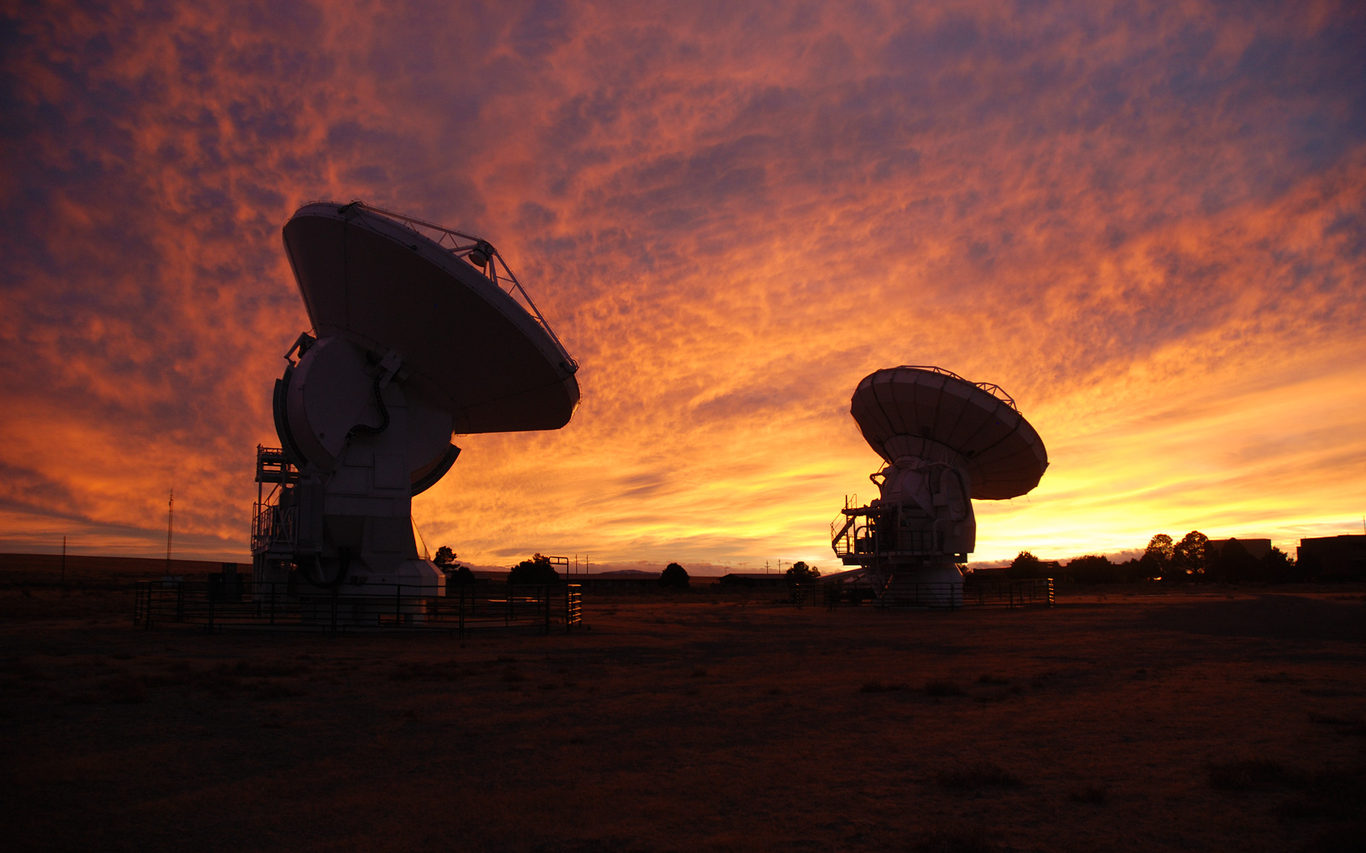


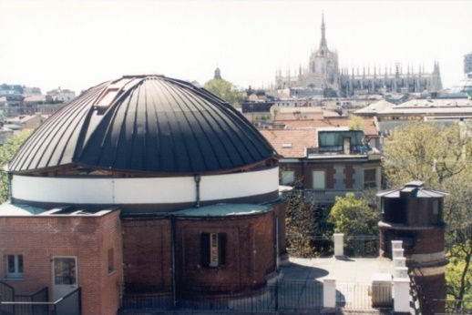
Corso di Astronomia base e avanzato
L’universo in fiore
Con il patrocinio di
QUANDO:
12 appuntamenti il martedì per il corso base
12 appuntamenti il mercoledì per il corso avanzato
ORARI: dalle 17 alle 18:30
DOVE: Cupola a fiore – Osservatorio Astronomico di Brera;
Palazzo Brera, Via Brera, 28 - Milano
PER CHI:
Il corso base è per chi ha un’infarinatura scientifica.
Il corso avanzato è per chi ha già una formazione scientifica o astronomica
(o ha seguito il corso base di astronomia )
L’universo in fiore
2016/17
« I colori maturano la notte»
Alda Merini
COSTO:
100 euro per l’intero corso base
100 euro per l’intero corso avanzato.
COME:
Per iscriversi è necessario compilare la scheda on-line alla pagina:
  http://www.brera.inaf.it/universoinfiore_prenotazione.html
La prenotazione è valida se riceverete una mail o una telefonata di conferma.
Il corso parte con un minimo di 15 iscritti; al raggiungimento del numero minimo verrà richiesta la quota di iscrizione. Le modalità del pagamento vi verranno indicate dal personale dell’Ufficio POE.I posti disponibili sono al massimo 40.
ALMA, test in Socorro New Mexico
CREDITI: ALMA (ESO/NAOJ/NRAO)
Info:
www.brera.inaf.it/universoinfiore/
mail: universoinfiore@brera.inaf.it
www.inaf.it www.brera.inaf.it
Incontri tenuti dagli astronomi
presso la Cupola a fiore
dell’INAF – Osservatorio Astronomico di Brera
Se volete essere aggiornati su tutte le iniziative di didattica e divulgazione mandate una mail a poe@brera.inaf.it con oggetto "inserimento nella mailing list".

Slide 2
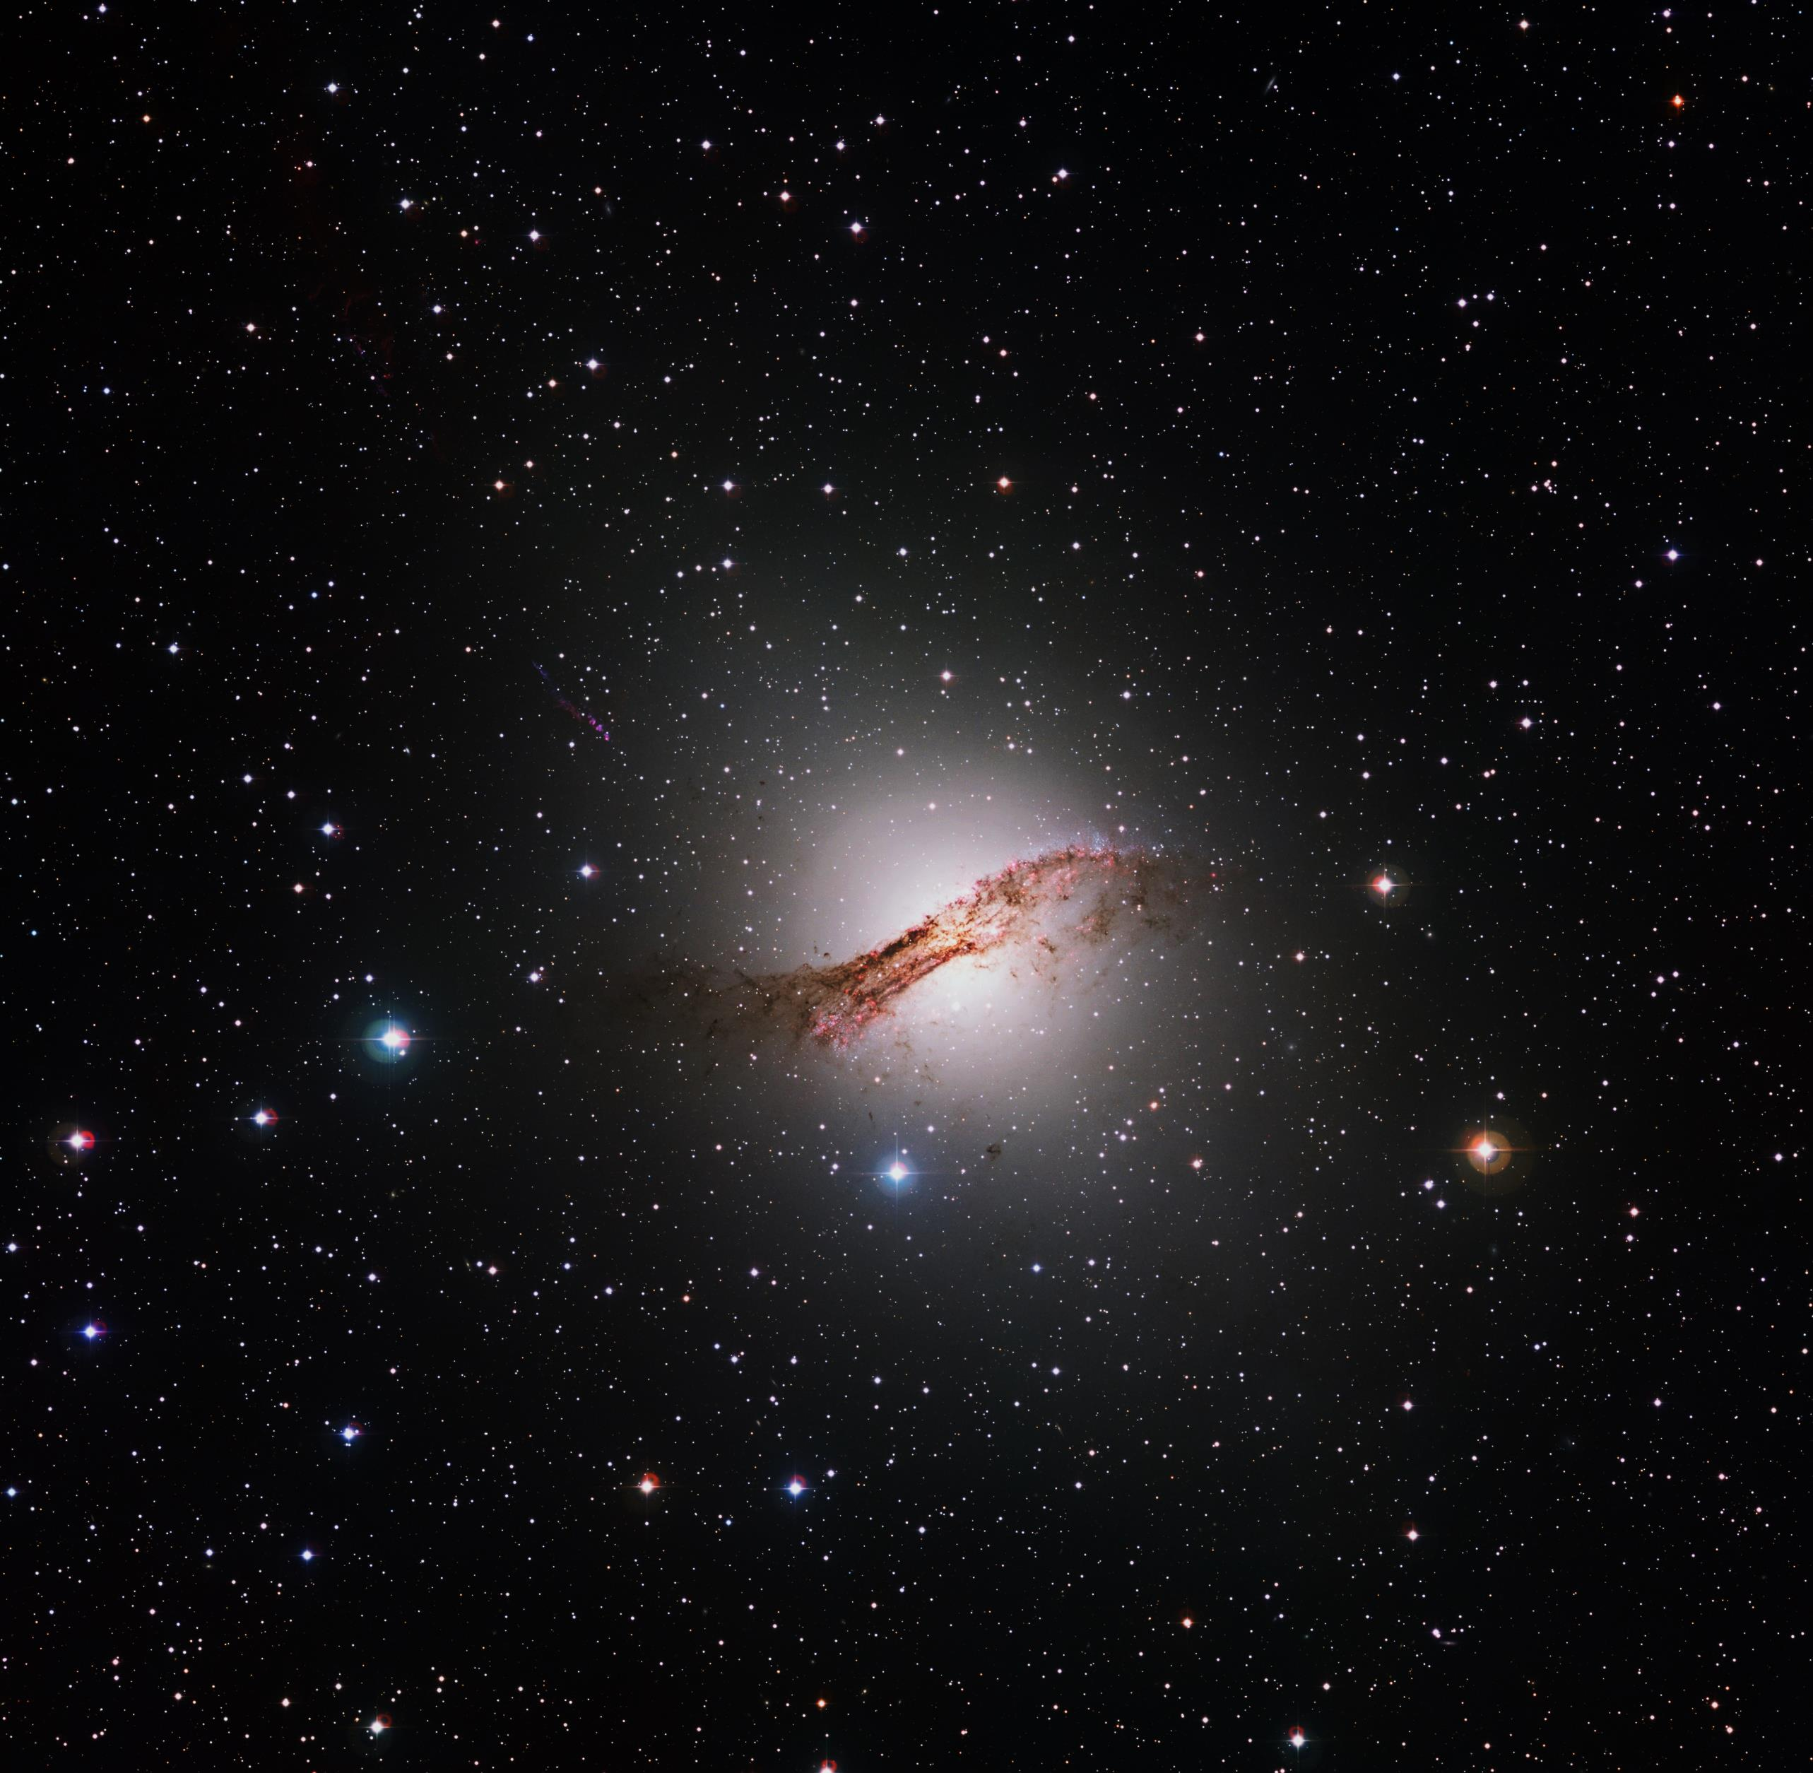
8 novembre
Introduzione all’astronomia
Ilaria Arosio ⁽¹⁾
22 novembre
Il pianeta Terra, questo sconosciuto
Gianluca Lentini⁽²⁾
6 dicembre
Sistema solare: origine e caratteristiche
Mario Carpino ⁽¹⁾
20 dicembre
Nuovi mondi possibili: i pianeti extrasolari
Mario Carpino⁽¹⁾
10 gennaio
Evoluzione stellare
Ilaria Arosio⁽¹⁾
24 gennaio
Relitti stellari:
nane bianche, stelle di neutroni e buchi neri
Gabriele Ghisellini ⁽¹⁾
7 febbraio
Nel regno delle galassie
Sabrina De Grandi⁽¹⁾
21 febbraio
I giganti del cosmo:
gli ammassi di galassie:
Sabrina De Grandi⁽¹⁾
7 marzo
La struttura dell’universo a larga scala
Luigi Guzzo ⁽¹⁾
14 marzo
Il modello cosmologico standard e l’enigma dell’espansione
Luigi Guzzo⁽¹⁾
28 marzo
A cosa servono le stelle?
Ilaria Arosio⁽¹⁾
Data a scelta (*)
Visita guidata
dell’Osservatorio Astronomico di Brera
L’universo in fiore
5 ottobre
Un’ora da astronomi: le immagini astronomiche
Ginevra Trinchieri ⁽¹⁾
26 ottobre
Un’ora da astronomi: i lampi a raggi gamma
Om Sharan Salafia⁽¹⁾
9 novembre
Un’ora da astronomi: studiare gli ammassi di galassie
Ginevra Trinchieri⁽¹⁾
30 novembre
Ricerca: il doppio senso della scienza:
la scoperta casuale
Giancarlo Ghirlanda⁽¹⁾
21 dicembre
Ricerca: il doppio senso della scienza:
la conferma di una teoria
Giancarlo Ghirlanda⁽¹⁾
18 gennaio
Ricerca: nuova luce dal mondo delle particelle
Fabrizio Tavecchio⁽¹⁾
1 febbraio
Tecnologia: tutto quello che avreste sempre voluto sapere sui telecopi dell’ESO
Anna Wolter ⁽¹⁾
11 febbraio (9:30 – 12:30)
Tecnologia: visita ai laboratori di Merate
15 febbraio
Tecnologia: quali strumenti per studiare l’inflazione?
Paola Battaglia ⁽³⁾
1 marzo
Orizzonti: che cos’è il tempo?
Gabriele Ghisellini⁽²⁾
15 marzo
Orizzonti: la fisica di Star Trek
Fabio Peri ⁽³⁾
29 marzo
Orizzonti: introduzione alla meccanica quantistica
Stefano Sandrelli⁽³⁾
corso base - martedì
corso avanzato - mercoledì
Galassia Peculiare Centauro A– Crediti: ESO
INAF – Osservatorio Astronomico di Brera
Gianluca Lentini - Poliedra - Politecnico di Milano
Università degli Studi di Trieste
Planetario U.Hoepli
(*) La data verrà scelta in base al programma di visita 2016/17

